Slide 1
AEM WEEKEND SHARING
AEM周末分享
第 284 期
难得.知己

Slide 2
AEM WEEKEND SHARING
一生中，来来去去很多人，却只有极少数可以成为朋友，大多数都是观众。观众只是一个旁观者，笑看你起落沉浮，朋友却是你人生的参与者，该鼓励还是该表扬，拿捏得刚刚好。
肤浅的人，要的是观众；深沉的人，要的是知己。

Slide 3
AEM WEEKEND SHARING
朋友不是天天见面，吃喝玩乐、相互吹捧；而是懂你，在精神上、灵魂上支持你、鼓励你、帮助你，在你有所不足时，指正你，在你失落时，安慰你。

Slide 4
AEM WEEKEND SHARING
朋友，需要的不是数量，而是质量。你与什么样的人相交，你就容易变成什么样的人，所以，选择朋友时一定要慎重。

Slide 5
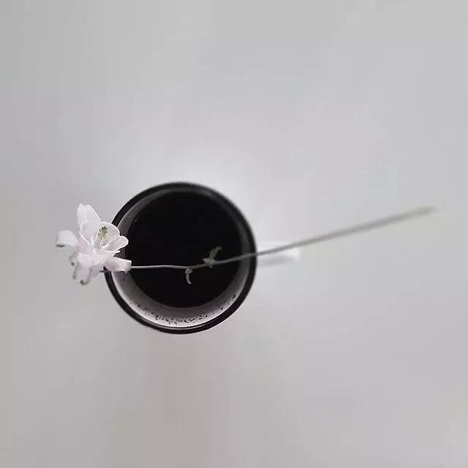
AEM WEEKEND SHARING
人活着，一份自然再加一份真诚。人要善良，但更要有尺度，还要辨得清是非。你要明白，不是所有的人都能成为朋友，也不是所有的人都值得你付出真心或是发善心。

Slide 6
AEM WEEKEND SHARING
做人不要斤斤计较，但要有原则。
他人有过，不究；于人有恩，不念。

Slide 7
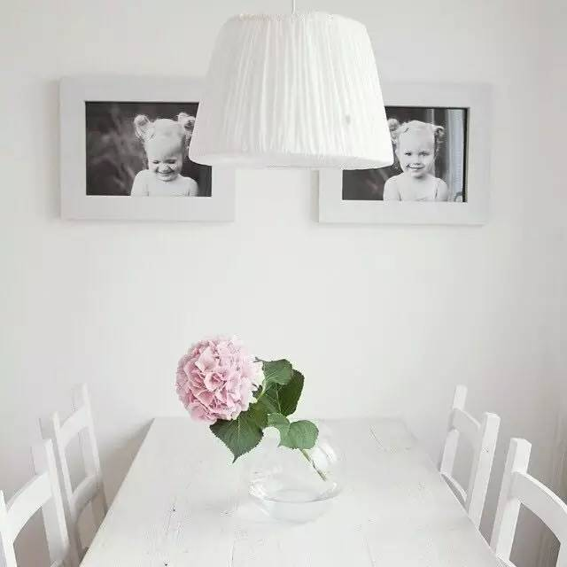
AEM WEEKEND SHARING
来来往往皆是过客，相伴同行才是朋友。一生中的朋友有很多，而真正的朋友却没有几个。真正的朋友会有一份笃定不移的信任。
人要低头做事，更要睁眼看人，择真善人而交，择真君子而处。

Slide 8
AEM WEEKEND SHARING
关心，不需要甜言蜜语，真诚就好；
友谊，不需要朝朝暮暮，记得就好；
问候，不需要语句优美，真心就好；
爱护，不需要刻意表现，温暖就好。

Slide 9
AEM WEEKEND SHARING
朋友，淡淡交，慢慢处，才能长久；
感情，浅浅尝，细细品，才有回味。
朋友如茶，需品；相交如水，需淡。

Slide 10
AEM WEEKEND SHARING
一份好的缘分，是随缘；一份好的感情，是随性。相交莫强求，强求不香；相伴莫若惜，珍惜才久。
人生中有朋友是幸福，有知己是难得，有知心是难求难得。

Slide 11
AEM WEEKEND SHARING
风雨时，才能见真情；平淡中，才能见真心。不相见，已然在心；不诉情，已然懂得。真心见真情，真情见真人。

Slide 12
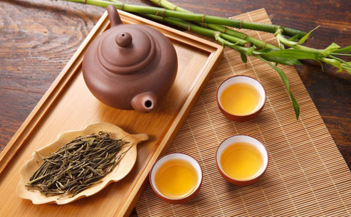
AEM WEEKEND SHARING
周末愉快！
共创 共进 共赢 共享
AEM科技人力资源部

